Slide 1
¡Buenos dÍas!
Acuérdate, escribe la fecha y tu nombre antes de contestar las siguientes preguntas en oraciones completas:
¿Qué encontraste lo más difícil de la clase de español el año anterior? (usa el tiempo pretérito al contestar)
Describe en por lo menos tres oraciones cómo pasaste tu cumpleaños favorito.

Slide 2
Metas:
Conjugar y usar verbos irregulares en el tiempo pretérito para poder emplear verbos más complejos al comunicar acerca de acciones acabadas.
Horario:
Hazlo
Fui y di
Verbos sin accento
Debate

Slide 3
Tarea
Para mañana:
Lectura 1- hoja aparte
Escritura informal- hoja aparte (por lo menos 60 palabras en total)
Para el miércoles, el 13 de agosto:
EXAMEN
Estudia vocabulario en las páginas 5 y 21 de Conexiones
Estudia el uso del pretérito

Slide 4
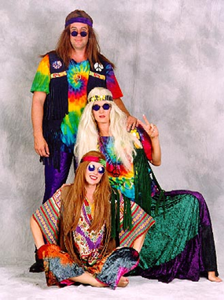
Debate
El plástico fue el invento más importante del siglo XX.
Calvin Klein tuvo el impacto más importante sobre la moda en los 90.
Los góticos introdujeron el color negro en la moda.
Los hippies no quisieron formar parte de la sociedad.

